Slide 1
Klimarat des Studienseminars für Gymnasien Bad Vilbel
Herzlich willkommen zum 3. Klimadidaktikworkshop
Stop to be against!
Tell a positive story!
Do it with the fewest words possible!
Julius van der Laar, campac-Demokratie-Konferenz 11/2024

Slide 2
Klimarat des Studienseminars für Gymnasien Bad Vilbel
Herzlich willkommen zum 3. Klimadidaktikworkshop
Wir haben es in der Hand!
● fit werden für „Klimaviertelstunden“
● „Klimagesprächsimpulse“ für „echte Gespräche“ über das Klima
● das Momentum der vielen Initiativen für Demokratiebildung nutzen: sprechen wir über den Zusammenhang von Klimaschutz und Demokratie

Slide 3
Klimarat des Studienseminars für Gymnasien Bad Vilbel
Herzlich willkommen zum 3. Klimadidaktikworkshop
Der Workshop ist Teil unserer VINN-Arbeit zum „Demokratielernen“:

Slide 4
Klimarat des Studienseminars für Gymnasien Bad Vilbel
Herzlich willkommen zum 3. Klimadidaktikworkshop

Slide 5
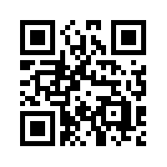
Klimarat des Studienseminars für Gymnasien Bad Vilbel
Herzlich willkommen zum 3. Klimadidaktikworkshop
„Politik - der blinde Fleck der Klimabildung“
„Statt einseitig die Anpassung des privaten Konsums zu predigen, muss eine wirksame Klimabildung und –kommunikation daher die Bedeutung politischer Entscheidungen für den Klimaschutz vermitteln..“
Link: www.klimafakten.de/kommunikation/politik-der-blinde-fleck-der-klimabildung oder www.t1p.de/klibi
Die Befunde der wenigen Studien, in welchen Lernende altersgemäß entweder politische Entscheidungs-prozesse simulieren oder sich direkt klimapolitisch engagieren, zeigen jedoch, dass ein Unterricht, der Klimapolitik explizit behandelt, durchaus beeindruckende Effekte und Initiativen hervorbringen kann.“
-> Ein Klimadidaktikworkshop / Hj. am StS GYM Bad Vilbel

Slide 6
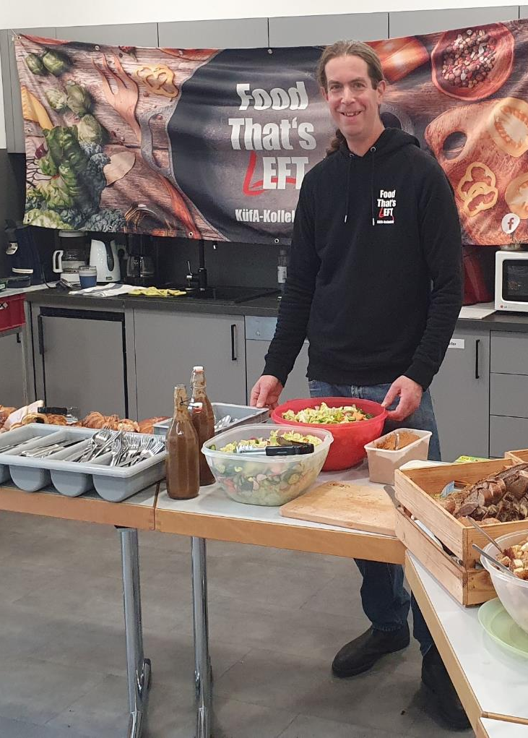
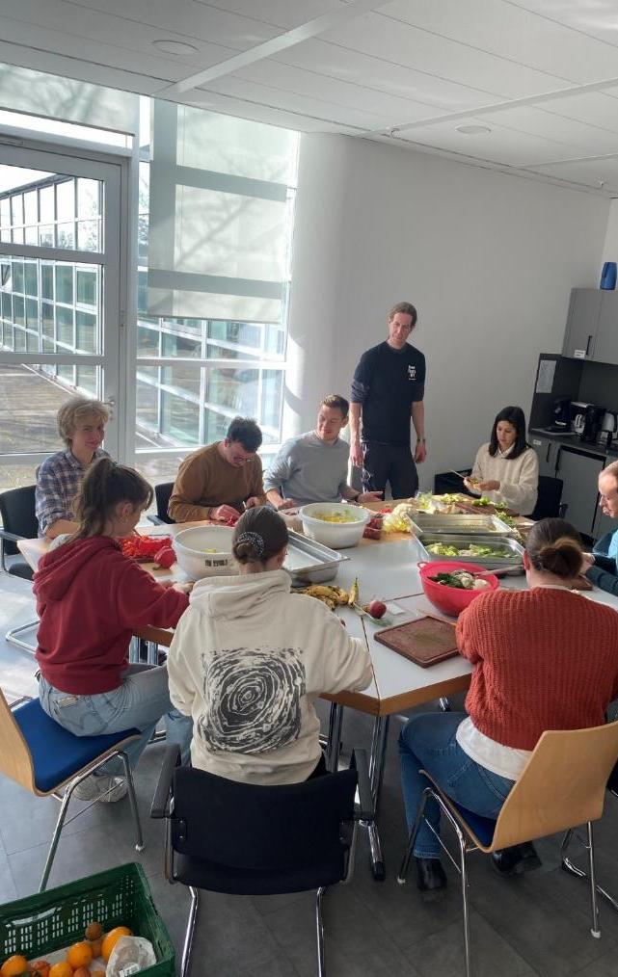
Klimarat des Studienseminarsilbel
Herzlich willkommen Hugh
Klimaschonende Ernährung:
Chancen für das gemeinsame Kochen mit LiV oder Schülerinnen und Schülern

Slide 7
Klimarat des Studienseminars für Gymnasien Bad Vilbel
Herzlich willkommen zum 3. Klimadidaktikworkshop
Wir haben es in der Hand!
● fit werden für „Klimaviertelstunden“
● „Klimagesprächsimpulse“ für „echte Gespräche“ über das Klima
● das Momentum der vielen Initiativen für Demokratiebildung nutzen: sprechen wir über den Zusammenhang von Klimaschutz und Demokratie

Slide 8
Klimarat des Studienseminars für Gymnasien Bad Vilbel
Herzlich willkommen zum 3. Klimadidaktikworkshop
Vorab:
1. Lassen Sie sich nicht von zu hohen Erwartungen an sich selbst verunsichern.
2. Gespräche über Klima können anstrengend sein. Nicht darüber sprechen, ist keine Lösung.
3. Oft hilft schon „zuhören, ausreden lassen, Gemeinsamkeiten suchen“. Und positiv reden …
Nadja Hirsch, https://institut-klimapsychologie.de/

Slide 9
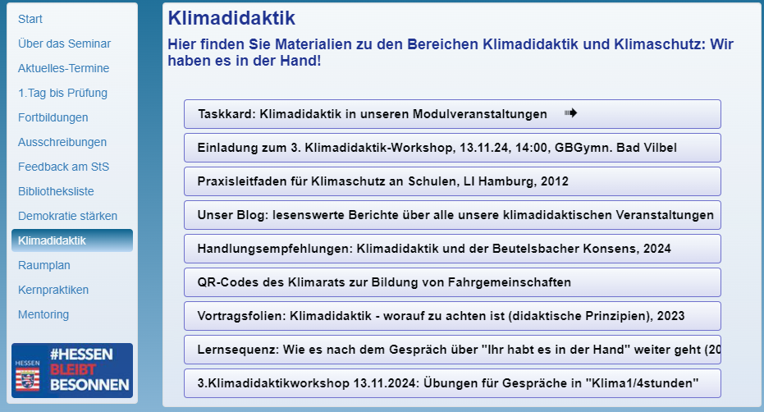
Klimarat des Studienseminars für Gymnasien Bad Vilbel
Herzlich willkommen zum 3. Klimadidaktikworkshop
Alle Folien finden Sie auf der Homepage …

Slide 10
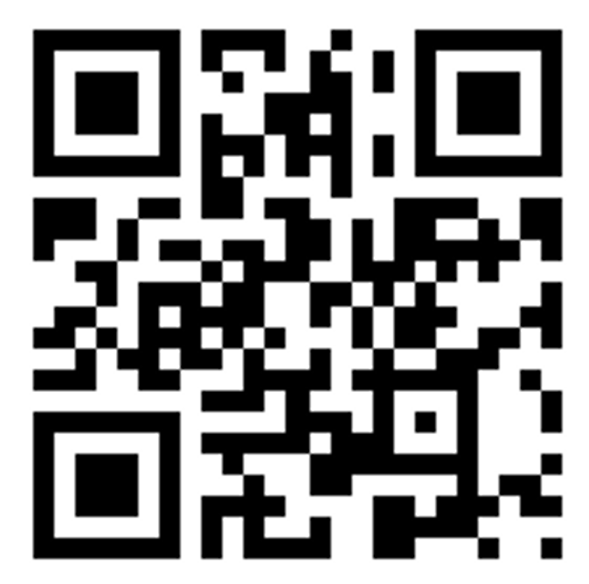
Klimarat des Studienseminars für Gymnasien Bad Vilbel
Herzlich willkommen zum 3. Klimadidaktikworkshop
Alle Folien finden Sie auf der Homepage und auf unserem Blog.

Slide 11
Klimarat des Studienseminars für Gymnasien Bad Vilbel
Herzlich willkommen zum 3. Klimadidaktikworkshop
Alle Folien finden Sie auf der Homepage und auf unserem Blog.

Slide 12
Klimarat des Studienseminars für Gymnasien Bad Vilbel
Herzlich willkommen zum 3. Klimadidaktikworkshop
Stop to be against!
Tell a positive story!
Do it with the fewest words possible!
Julius van der Laar, campac-Demokratie-Konferenz 11/2024

Slide 13
Klimarat des Studienseminars für Gymnasien Bad Vilbel
Herzlich willkommen zum 3. Klimadidaktikworkshop
Wir haben es in der Hand!
Lassen wir uns nicht verunsichern!
Reden wir positiv über …
1. KONSENS: die 1,5-/2-Grad-Grenze ist unumstritten! Wissenschaftl., politisch und: Noch immer will eine breite Mehrheit Klimaschutz.
2. GESCHWINDIGKEIT: Wenn wir schnell handeln, kann sie eingehalten werden! Weil das CO2-Budget begrenzt ist, müssen wir vorhandene Technik (Solar- + Windkraft) nutzen.
3. ERFOLGE: Vorhandene Technik funktioniert, wird billiger und wächst schnell.
Über 60% des Stromes kommt bereits 2024 aus erneuerbaren E. (2030 80%)
4. GERECHTIGKEIT: Das Klimageld macht Klimaschutz sozial gerecht. Wenn Klimaschutz gerecht finanziert wird, finden sich demokratische Mehrheiten.
5. POSITIVE ZIELE: Klimaschutz macht unser Leben besser! Er schützt nicht das Klima, sondern uns: d.h. Demokratie, Energiesicherheit durch Selbstversorgung, Gesundheit und Freiheit.
Stop to be against!
Tell a positive story!
Do it with the fewest words possible!
Julius van der Laar, campac-Demokratie-Konferenz 11/2024

Slide 14
Klimarat des Studienseminars für Gymnasien Bad Vilbel
Übung 1: Tell a positive story with the fewest words possible
1. Wählen Sie Kasten 1 oder 2.
2. Erzählen Sie Ihrer Nachbarin/Ihrem Nachbarn die positive Kurzgeschichte.
1. KONSENS: die 1,5-/2-Grad-Grenze ist unumstritten! 2. GESCHWINDIGKEIT: Wenn wir schnell handeln, kann sie eingehalten werden! 3. ERFOLGE: Vorhandene Technik funktioniert, wird billiger und wächst schnell.
4. GERECHTIGKEIT: Das Klimageld macht Klimaschutz sozial gerecht. 5. POSITIVE ZIELE: Klimaschutz macht unser Leben besser!

Slide 15
Klimarat des Studienseminars für Gymnasien Bad Vilbel
Übung 1: Tell a positive story with the fewest words possible
1. Wählen Sie Kasten 1 oder 2.
2. Erzählen Sie Ihrer Nachbarin/Ihrem Nachbarn die positive Kurzgeschichte.
1. KONSENS: 2. GESCHWINDIGKEIT: 3. ERFOLGE:
4. GERECHTIGKEIT: 5. POSITIVE ZIELE:

Slide 16
Klimarat des Studienseminars für Gymnasien Bad Vilbel
Übung 1: Tell a positive story with the fewest words possible
1. Wählen Sie Kasten 1 oder 2.
2. Erzählen Sie Ihrer Nachbarin/Ihrem Nachbarn die positive Kurzgeschichte.
1. KONSENS: 2. GESCHWINDIGKEIT: 3. ERFOLGE:
4. GERECHTIGKEIT: 5. POSITIVE ZIELE:
Auswertung: Was können positive kurze Geschichten (in der Schule) bewirken?

Slide 17
Klimarat des Studienseminars für Gymnasien Bad Vilbel
Übung 1: Tell a positive story with the fewest words possible
1. Wählen Sie Kasten 1 oder 2.
2. Erzählen Sie Ihrer Nachbarin/Ihrem Nachbarn die positive Kurzgeschichte.
1. KONSENS: die 1,5-/2-Grad-Grenze ist unumstritten! 2. GESCHWINDIGKEIT: Wenn wir schnell handeln, kann sie eingehalten werden! 3. ERFOLGE: Vorhandene Technik funktioniert, wird billiger und wächst schnell.
4. GERECHTIGKEIT: Das Klimageld macht Klimaschutz sozial gerecht. 5. POSITIVE ZIELE: Klimaschutz macht unser Leben besser!
Auswertung: Was können positive kurze Geschichten (in der Schule) bewirken?

Slide 18
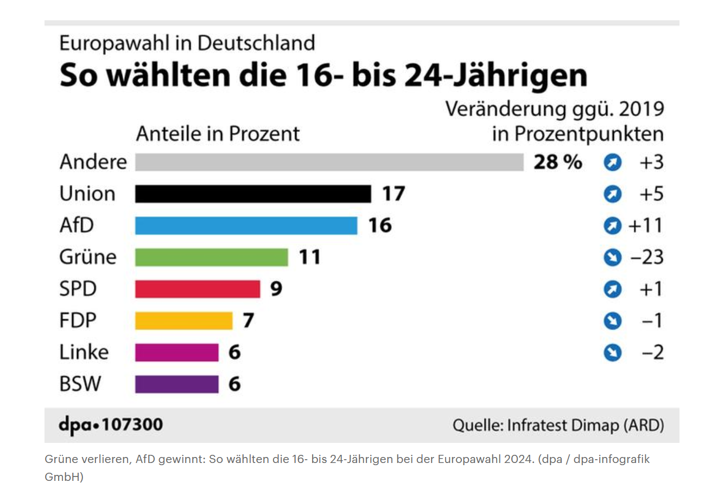
Klimarat des Studienseminars für Gymnasien Bad Vilbel
„Politik ist der blinde Fleck der Klimabildung“ (Kranz u.a. 2020)
Übung 2: Über Wahlen sprechen
Simulieren Sie ein Gespräch mit Schülerinnen und Schülern zum Klimagesprächsimpuls …
„Die Partei, die gegen Klimaschutz ist, hat 11% mehr Stimmen, die Partei, die für Klimaschutz steht, hat 23% weniger Stimmen bekommen.
Was glaubt ihr, warum?“

Slide 19
Übung 2: Über Wahlen sprechen
Die Partei, die gegen Klimaschutz ist, hat 11% mehr Stimmen, die Partei, die für Klimaschutz steht, hat 23% weniger Stimmen bekommen.
Was glaubt ihr, warum?
Think-Pair-Share

Slide 20
Klimarat des Studienseminars für Gymnasien Bad Vilbel
Auswertung: Was lernen SuS mit dieser Übung ?
Welche L-Impulse wirken gut ?
Übung 2: Über Wahlen sprechen
Die Partei, die gegen Klimaschutz ist, hat 11% mehr Stimmen, die Partei, die für Klimaschutz steht, hat 23% weniger Stimmen bekommen.
Was glaubt ihr, warum?
Think-Pair-Share

Slide 21
Klimarat des Studienseminars für Gymnasien Bad Vilbel
„Politik ist der blinde Fleck der Klimabildung“ (Kranz u.a. 2020)
Auswertung: Was lernen SuS mit dieser Übung ?
Welche L-Impulse wirken gut ?
Übung 2: Über Wahlen sprechen
Rechtsruck wegen Dauerkrise. Warum deutsche Jugendliche Populisten wählen
Die etablierten Parteien scheinen keine positiven Zukunftsvision anzubieten
Die AfD erreicht J. mit einfachen Lösungen und emotionalisierender Rhetorik auf TikTok
SWR Kultur, 12.06.2024

Slide 22
Klimarat des Studienseminars für Gymnasien Bad Vilbel
Auswertung:
https://www.sinus-institut.de/media-center/
studien/wie-ticken-jugendliche-2024
Es gibt gute Nachrichten! Wir können Jugendliche „erreichen“, denn
Milieus

Slide 23
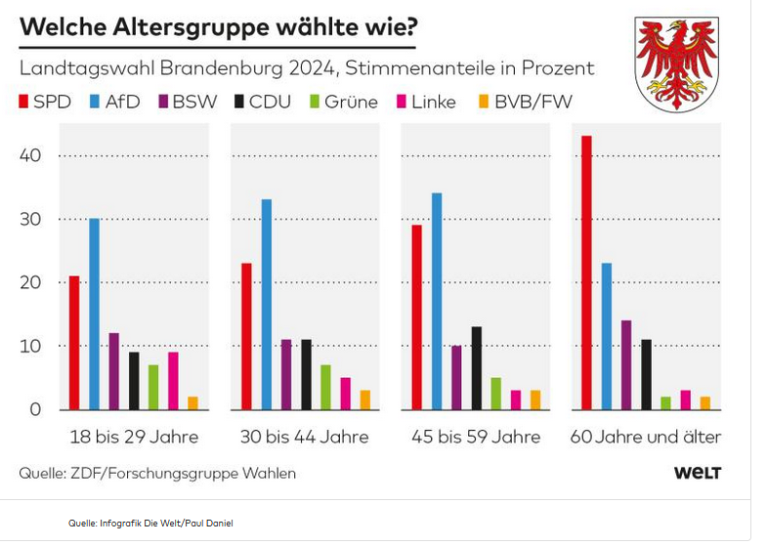
Auswertung:
Jugendliche wählen immer noch häufiger für Klimaschutz als deutlich Ältere:

Slide 24
Klimarat des Studienseminars für Gymnasien Bad Vilbel
Übung 3: Über den Zusammenhang von Demokratie und Klima sprechen
„Die Klimakrise verstärkt alle bekannten Risikofaktoren für die Schwächung oder gar den Zusammenbruch einer Demokratie.“
Simulieren Sie ein Gespräch unter Schülerinnen und Schülern zum Klimagesprächimpuls:
1. Diskutiert, ob Schaible Recht hat.
2. Schaible fordert neue Strukturen einer ‚wehrhaften Klimademokratie‘: Klimabürgerräte, Widerstandsrecht und Klimaschutz in die Verfassung, eine Klimaschutzbehörde mit Vetorecht.
Einigt euch auf eine Maßnahme, für die ihr euch am ehesten engagieren würdet.
„Die Demokratie wird sich nur bewahren lassen, wenn wir das Klima schützen.“

Slide 25
Klimarat des Studienseminars für Gymnasien Bad Vilbel
Übung 3: Über den Zusammenhang von Demokratie und Klima sprechen
„Die Klimakrise verstärkt alle bekannten Risikofaktoren für die Schwächung oder gar den Zusammenbruch einer Demokratie.“
„Klima-Bürger*innenräte“:
● erarbeiten wissenschaftsfundierte Empfehlungen an die Politik
● erhöhen so den Druck auf Politik
Klimaschutz in die Verfassung:
● macht Klimaschutz noch leichter einklagbar
Klimaschutzbehörde mit Vetorecht:
● Verwaltung leidet unter Personalnot
● kontrollieren politische Entscheidungen
„Die Demokratie wird sich nur bewahren lassen, wenn wir das Klima schützen.“

Slide 26
Übung 3: Über den Zusammenhang von Demokratie und Klima sprechen
„Die Klimakrise verstärkt alle bekannten Risikofaktoren für die Schwächung oder gar den Zusammenbruch einer Demokratie.“
1. Diskutiert, ob Schaible Recht hat.
2. Schaible fordert neue Strukturen einer ‚wehrhaften Klimademokratie‘: Klimabürgerräte, Widerstandsrecht und Klimaschutz in die Verfassung, eine Klimaschutzbehörde mit Vetorecht.
Einigt euch auf eine Maßnahme, für die ihr euch am ehesten engagieren würdet.
„Die Demokratie wird sich nur bewahren lassen, wenn wir das Klima schützen.“

Slide 27
Klimarat des Studienseminars für Gymnasien Bad Vilbel
Auswertung: Was lernen SuS in dieser Übung?
Übung 3: Über den Zusammenhang von Demokratie und Klima sprechen
„Die Klimakrise verstärkt alle bekannten Risikofaktoren für die Schwächung oder gar den Zusammenbruch einer Demokratie.“
1. Diskutiert, ob Schaible Recht hat.
2. Schaible fordert neue Strukturen einer ‚wehrhaften Klimademokratie‘: Klimabürgerräte, Widerstandsrecht und Klimaschutz in die Verfassung, eine Klimaschutzbehörde mit Vetorecht.
Einigt euch auf eine Maßnahme, für die ihr euch am ehesten engagieren würdet.
„Die Demokratie wird sich nur bewahren lassen, wenn wir das Klima schützen.“

Slide 28
Klimarat des Studienseminars für Gymnasien Bad Vilbel
Auswertung: Was lernen SuS in dieser Übung?
Übung 3: Über den Zusammenhang von Demokratie und Klima sprechen
„Die Klimakrise verstärkt alle bekannten Risikofaktoren für die Schwächung oder gar den Zusammenbruch einer Demokratie.“
SuS kennen die Risikofaktoren
● Klima-Migration >Xenophobie,
● Extremwetter >Wohlstandsverluste,
● Preissteigerungen >soziale Ungleichheit,
● Freiheitseinschränkungen >Privilegienverlustängste
… Konsequenzen + Lösungen:
Das Paradox der Demokratie: „Freiheit kann nur erhalten werden, wenn F. eingeschränkt wird.“
Wir bewahren die Demokratie nur, wenn wir die Klimaerhitzung begrenzen!
Denkmodell: „wehrhafte Klimademokratie“
+ Aus Sorge um die Demokratie müssen wir „positive stories“ erzählen! ->Übung 1 und 4
„Die Demokratie wird sich nur bewahren lassen, wenn wir das Klima schützen.“

Slide 29
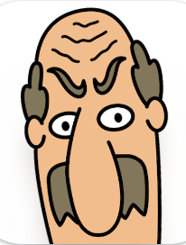
Klimarat des Studienseminars für Gymnasien Bad Vilbel
Übung 4: Positive Visionen vor Verzögerungsdiskurse stellen
„Stop to be against!“
1. Einigen Sie sich auf ein visionäres Klimaschutzprojekt für das Sie überzeugen wollen: „Veganes Mensaessen“, „kostenpflichtige Parkplätze“, „E-Ladestationen auf dem Parkplatz“, „Wärmepumpe statt Gasheizung“ ...
2. Verteilen Sie die Rollen Visionärin/Visionär, Verzögernde +
Beobachtende.
Führen Sie das Rollenspiel durch.
Beginnen Sie mit einem Fakt (einer Vision).
Erklären Sie den Trugschluss im Verzögerungsdiskurs / in der Klimaleugnung
Wiederholen Sie den Fakt (die Vision)
Debunking: Beginnen Sie mit einem Fakt / einer Vision.
Erklären Sie den Trugschluss im Verzögerungsdiskurs / in der Klimaleugnung
Wiederholen Sie den Fakt / die positive Vision.
DebunkingHandbook2020-German.pdf
Nutzen Sie die Handouts auf den Tischen!

Slide 30
Klimarat des Studienseminars für Gymnasien Bad Vilbel
Übung 4: Positive Visionen vor Verzögerungsdiskurse stellen
„Stop to be against!“
Vision: „Veganes Mensaessen“, „kostenpflichtige Parkplätze“, „E-Ladestationen auf dem Parkplatz“, „Wärmepumpe statt Gasheizung“ ...
Beginnen Sie mit einem Fakt (einer Vision).
Erklären Sie den Trugschluss im Verzögerungsdiskurs / in der Klimaleugnung
Wiederholen Sie den Fakt (die Vision)
Debunking: Beginnen Sie mit einem Fakt / einer Vision.
Erklären Sie den Trugschluss im Verzögerungsdiskurs / in der Klimaleugnung
Wiederholen Sie den Fakt / die positive Vision.
Debunking: Beginnen Sie mit einem Fakt / einer Vision.
Erklären Sie den Trugschluss im Verzögerungsdiskurs
Wiederholen Sie den Fakt / die positive Vision.
Verzögernde: nutzen Desinformationsstrategien oder Verzögerungsdiskurse.
Beobachtende: Wie wirkt das Prinzip „Vision-Erklären-Vision“?
DebunkingHandbook2020-German.pdf

Slide 31
Klimarat des Studienseminars für Gymnasien Bad Vilbel
Übung 4: Positive Visionen vor Verzögerungsdiskurse stellen
„Stop to be against!“
1. Einigen Sie sich auf ein visionäres Klimaschutzprojekt für das Sie überzeugen wollen: „Veganes Mensaessen“, „kostenpflichtige Parkplätze“, „E-Ladestationen auf dem Parkplatz“, „Wärmepumpe statt Gasheizung“ ...
2. Verteilen Sie die drei Rollen Visionärin/Visionär, Verzögerin/Verzöger + Beobachtende und führen Sie das Rollenspiel durch.
Beginnen Sie mit einem Fakt (einer Vision).
Erklären Sie den Trugschluss im Verzögerungsdiskurs / in der Klimaleugnung
Wiederholen Sie den Fakt (die Vision)
Debunking: Beginnen Sie mit einem Fakt / einer Vision.
Erklären Sie den Trugschluss im Verzögerungsdiskurs
Wiederholen Sie den Fakt / die positive Vision.
Auswertung: Wie wirkt das Prinzip „Vision-Erklären-Vision“
im Umgang mit Desinformation und Verzögerungsdiskursen?
DebunkingHandbook2020-German.pdf

Slide 32
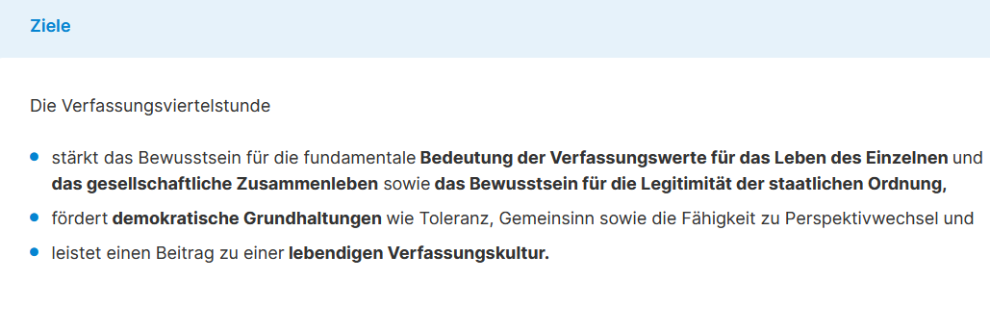
Klimarat des Studienseminars für Gymnasien Bad Vilbel
Unsere Vision: Eine „Klimaviertelstunde“ pro Woche nach dem Vorbild der bayrischen Verfassungsviertelstunde. (>40 KVStd./Sj.)
Der große Vorteil: Jede Lehrkraft hat es in der Hand!
https://www.km.bayern.de/ministerium/bildungspolitische-schwerpunktthemen/verfassungsviertelstunde

Slide 33
Klimarat des Studienseminars für Gymnasien Bad Vilbel
Unsere Vision: Eine „Klimaviertelstunde“ pro Woche (>40 KVS/Sj.)
Der große Vorteil: Jede Lehrkraft hat es in der Hand!
Die KVStd.: Kristallisationspunkt für fachliche Vertiefungen
Unser Motto: Was die in Bayern können, das … ☺
Unsere Aufgabe: Üben = Fit werden für Klimagespräche in Klimaviertelstunden!

Slide 34
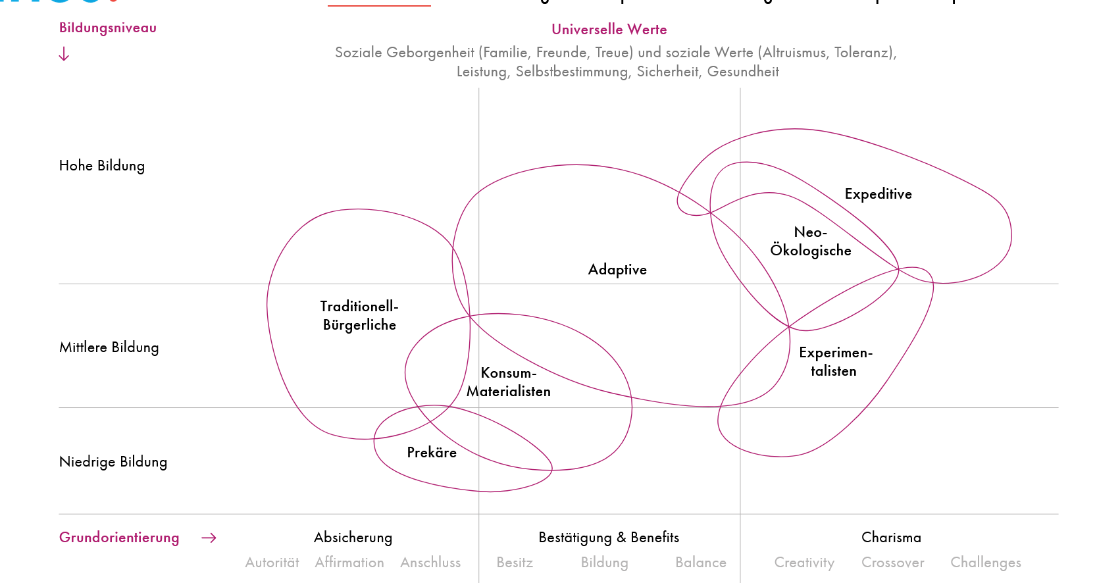
https://www.sinus-institut.de/sinus-milieus/sinus-jugendmilieus
zurück

Slide 35
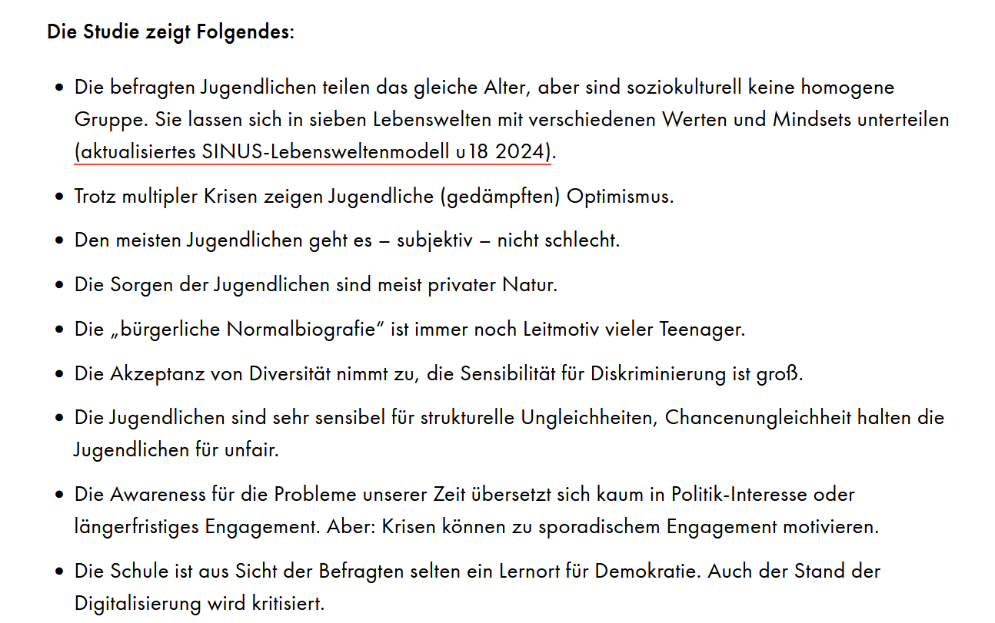
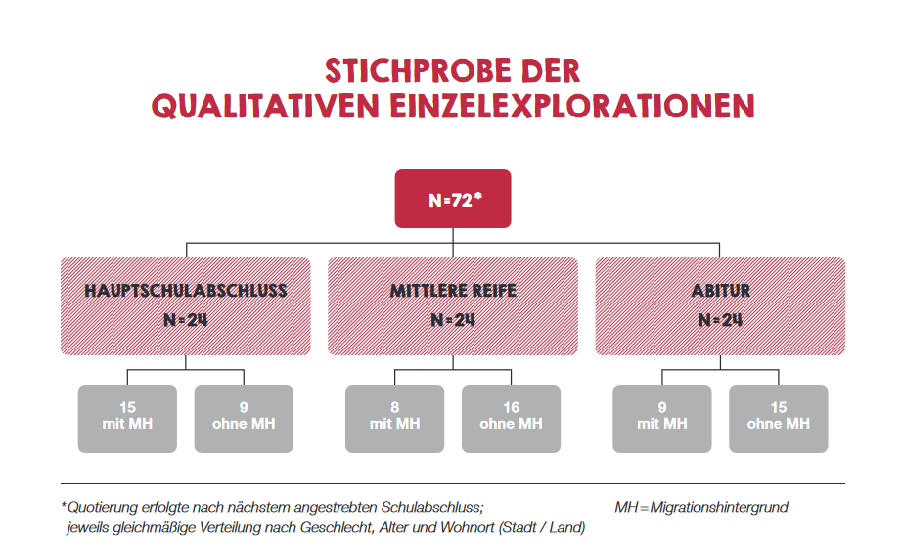
https://www.sinus-institut.de/media-center/studien/wie-ticken-jugendliche-2024

Slide 36
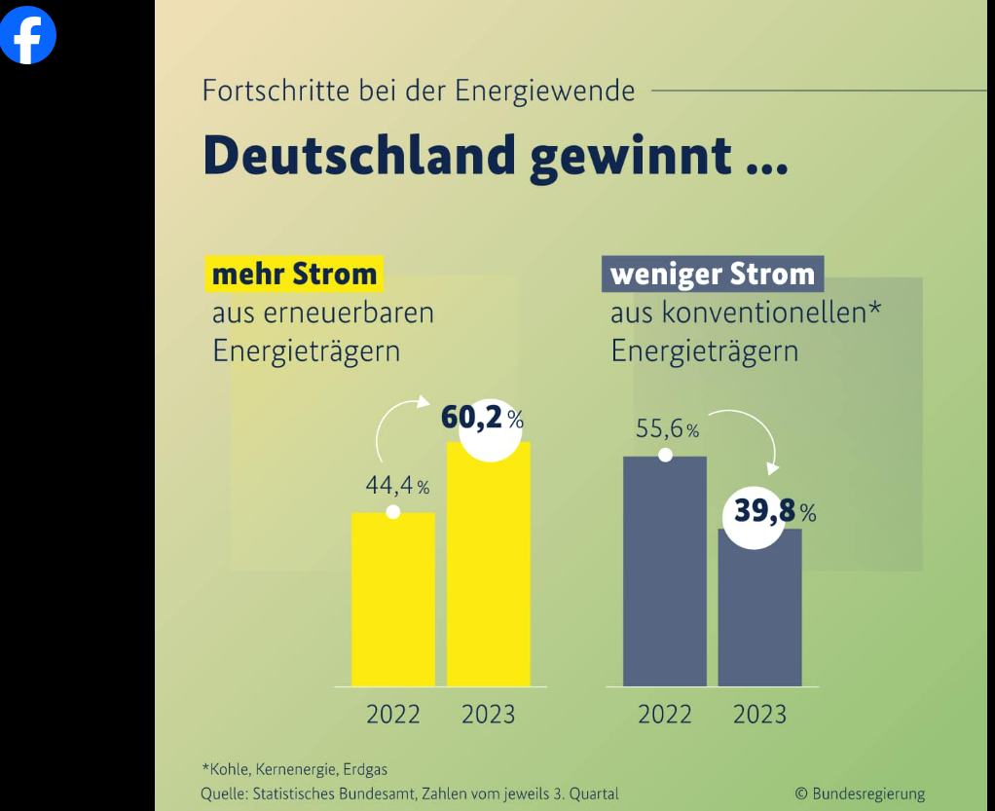
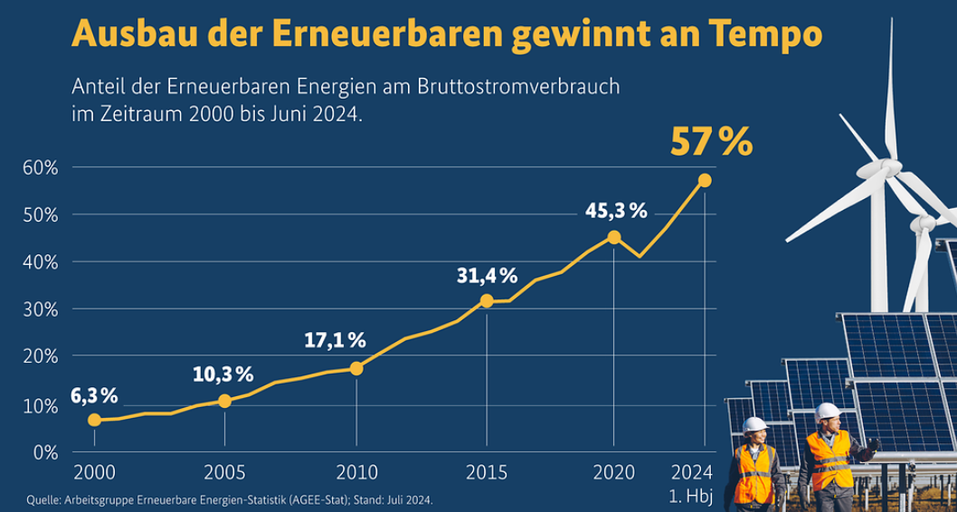
zurück

Slide 37
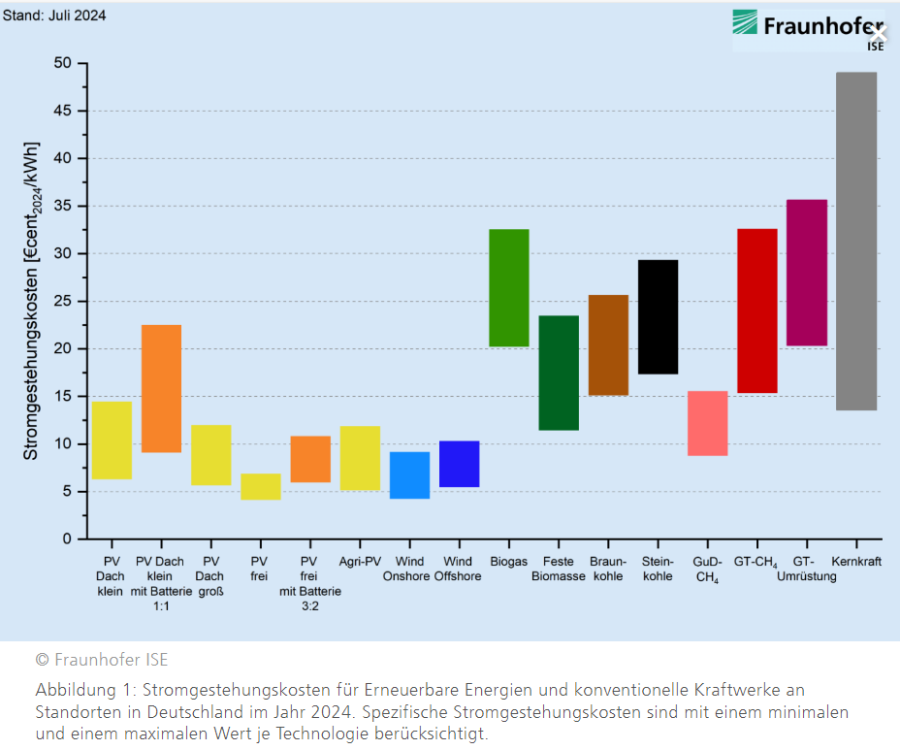
zurück

